Slide 1
Våld i nära relationer

Slide 2
Våld mellan familjemedlemmar och andra som lever i ett nära förhållande och som ofta sker i hemmet.
Våld i nära relationer kan vara våld i parrelationer, våld i sällskapsförhållanden, vanvård av barn, hedersrelaterat våld samt våld mot äldre eller handikappade.
Vad avses med våld i nära relationer?

Slide 3
Våldet kan vara fysiskt (t.ex. slag, luggning, smisk, sparkar, knuffar, strypning),
Psykiskt (t.ex. hot om våld, skrämsel, fortgående nedvärdering och förnedring)
Sexuellt (t.ex. våldtäkt, tvång till könsumgänge eller olika former av sexuellt umgänge och incest).
Ekonomisk våld (t.ex. att hindra självständig användning av pengar, hindra deltagande i ekonomiska beslut eller tvinga en person att ge sina egna pengar till någon annan, hota med ekonomiskt våld eller utpressning)
Olika former av våld

Slide 4
Förföljelse ( t.ex. upprepad icke önskad kontakt, att sprida falsk information om en person, förstöra egendom, skrämma, följa, observera, att kapa och missbruka uppgifter om en person)
Illabehandling eller försummelse ( t.ex. att lämna ett barn, en äldre person eller en person med funktionsnedsättning utan vård, hjälp eller omsorg i situationer där personen är beroende av dessa, att skada en annan person med läkemedel, alkohol och andra droger, kemikalier eller lösningsmedel)

Slide 5
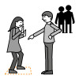
Kulturellt eller religiöst våld: (t.ex. att tvinga på någon en religiös övertygelse, hota med våld eller utöva våld med hänvisning till religion eller kultur, såsom s.k. hedersvåld, hota med något med koppling till religionen)

Slide 6
Mycket allvarliga psykiska och fysiska skador
Störningar i utvecklingen
Grundläggande behoven inte tillgodoses
Döden
Våld påverkar ofta de sociala relationer
Konsekvenser av våld

Slide 7
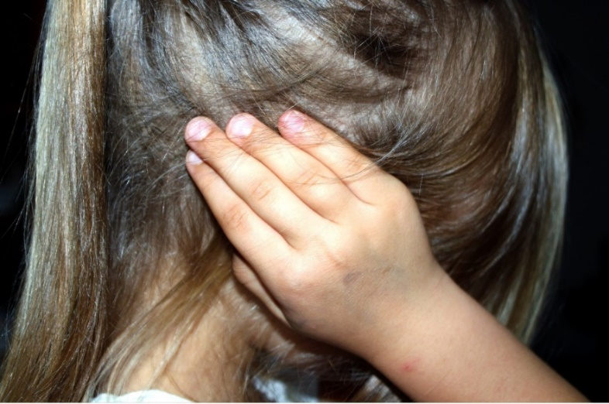
Barn blir tvungna att lida på grund av våld i nära relationer trots att våldet inte direkt riktar sig mot dem
Att bevittna våld mellan familjemedlemmar är för barn lika skadligt som att själv vara föremål för våldet
Våld i nära relationer händer inte bara en gång
Om man inte ingriper i våld i nära relationer, kan våldet upprepas, öka och bli allvarligare

Slide 8
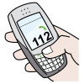
Det första steget för att bryta sig loss från den onda cirkeln av våld är att tala och söka hjälp
Att berätta om sina erfarenheter hjälper att ta sig ur en situation som känns hopplös
Om du är rädd eller på din vakt hemma, i parrelationen eller i sällskap av dina närstående, sök hjälp i tid och vänta inte för länge

Slide 9
https://www.riku.fi/sv/ ( Brottsofferjouren 116 006 betjänar på svenska mån-fre kl. 12-14, öppen på finska måndag till fredag ​​kl. 9-20, det går också att ringa på engelska)
112 polisen
https://nollalinja.fi/sv/material/ ( Nollinjen mot våld i nära relationer och våld mot kvinnor 080 005 005, det är grattis att ringa, finns på svenska, finska och engelska )
https://naistenlinja.fi/pa-svenska/ (kvinnolinjen, 0800 02400, finns på svenska, finska och engelska)
Var söka hjälp?

Slide 10
Skyddshem
Socialarbetare
Läkare
Sjukskötare
Om man vet inte var man kan söka hjälp kan man prata med en vän, lärare eller någon som man tror på
Man kan också vara anonym då man ringer till olika organisationer som jobbar mot våld
Stöd till
brottsoffer

